Slide 1
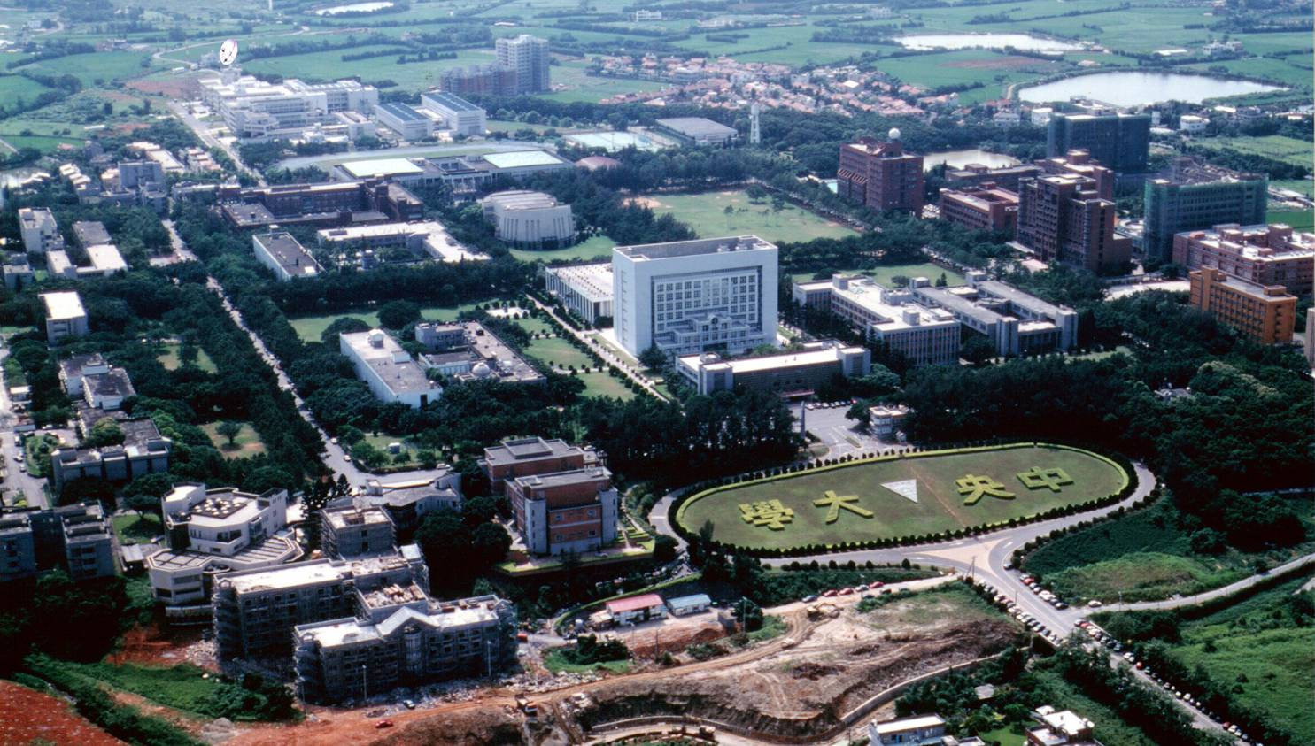
中央大學地球科學系
Department of Earth Sciences, NCU

Slide 2
專業課程設計與研究訓練
地震
觀測地震學
計算地震學
震波傳遞
地球物理探勘
震測、地電
重、磁力測勘
大地測量
四大支柱
地質
礦物、岩石
構造地質
沉積地層
地球環境與資源
地球化學、防災
水文海洋
遙測與地理資訊

Slide 3
課程特色
野外教學實習
暑期地球科學實務課程
(提早帶領學生進入專業領域)
暑期地球科學獨立研究課程
(加強實驗及實作能力，暑期大專生參與專題研究計畫)
地球科學專題
(自主學習課程，認識各研究領域，訓練學生表達能力及撰寫能力)
境外國際聯合之野外教學
招收外籍生、雙聯學位、交換生
英語授課

Slide 4
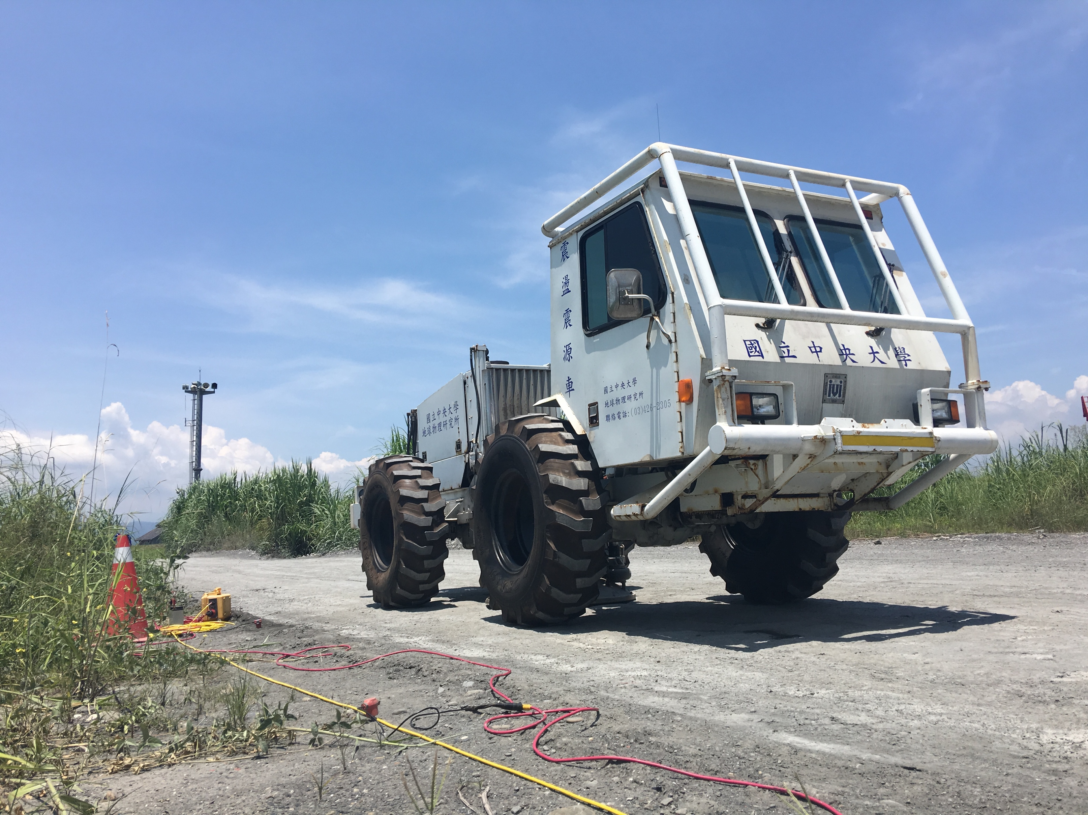
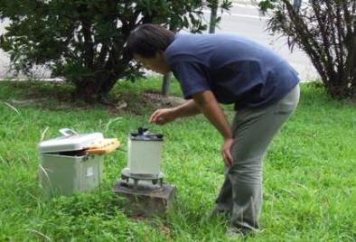

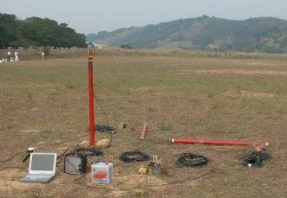
野外教學課程–探勘類
震波探勘
重力探勘
磁力探勘
地電探勘

Slide 5
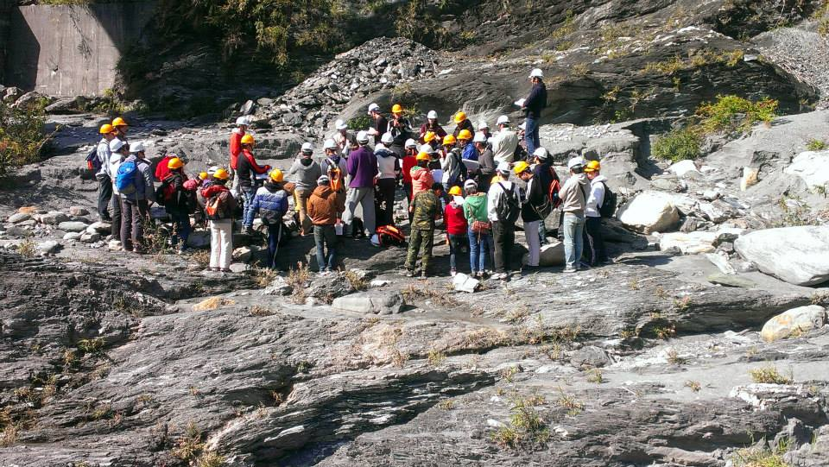
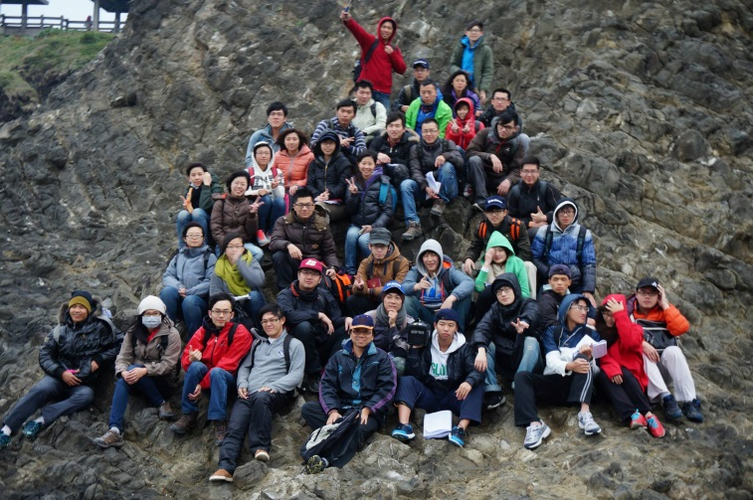
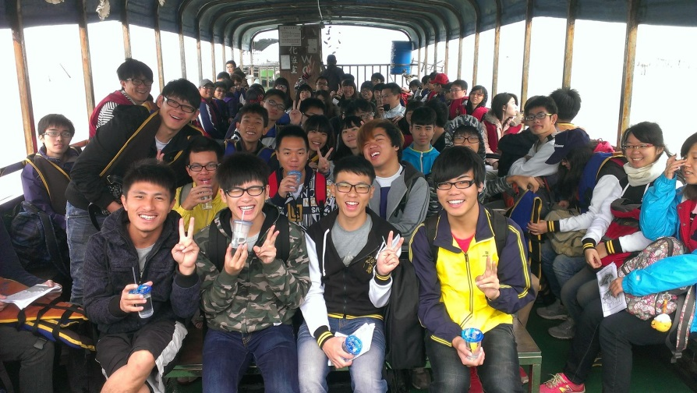
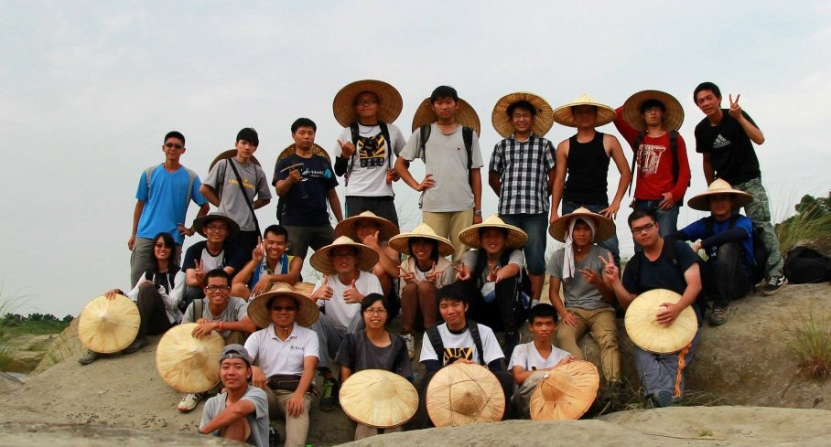
野外教學課程–地質類
中橫天祥稚暉橋下河床黑色片岩(天祥層)
台灣地質學野外考察(環島)
沉積地質學野外考察(七股潟湖)
野外地質學考察(鶯歌)

Slide 6
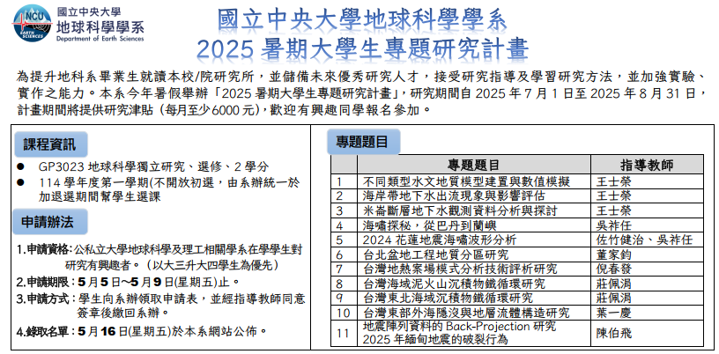
地球科學獨立研究課程

Slide 7






業界暑期實習課程
為提早培育學用合一之地球科學人才，鼓勵學生參與業界實習
類別 | 實習地點
地震類 | 中央氣象局 地震測報中心
工程地物類 | 工業技術研究院 綠能與環境研究所
石油探勘類 | 台灣中油股份有限公司 探採研究所
環境地質類 | 中興工程顧問社
地質調查類 | 經濟部中央地質調查 及礦業管理中心
地質資料整合類 | 國立自然科學博物館

Slide 8

交換生、雙聯學位
地科院學生出國說明會 主題:
交換生計畫
雙聯學位計畫
海外寒暑期課程
研究生出席國際會議補助
博士生赴國外短期研究補助
台德三明治計畫

